Slide 1
ELEKTRONIKA
Térvezérlésű tranzisztoros erősítő kapcsolás vizsgálata
TINA
áramkör szimulációs programmal
JFET-es közös source-ú erősítő kapcsolás

Slide 2
ELEKTRONIKA
JFET-es közös source-ú erősítő kapcsolás
VG1: u_{be} bemeneti feszültség
VF1: u_{ki} kimeneti feszültség
VS1: tápfeszültség

Slide 3
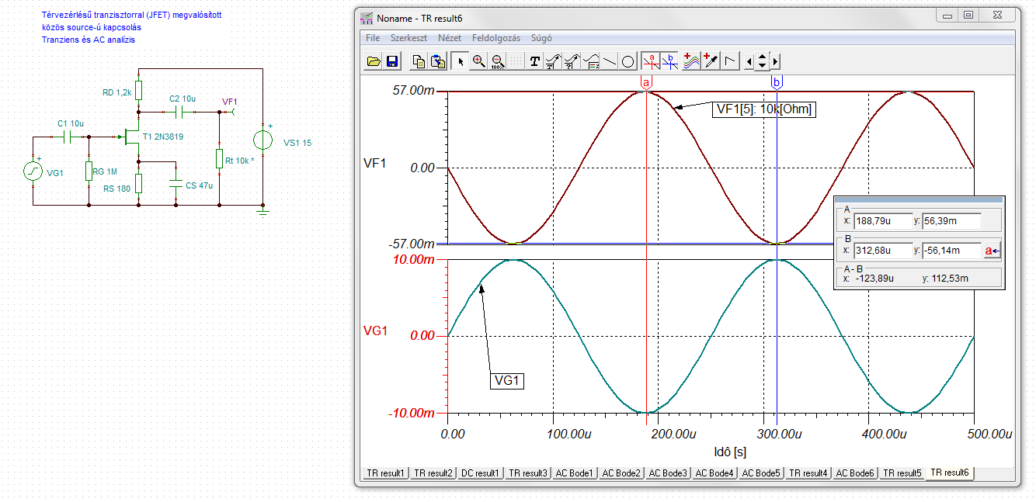
ELEKTRONIKA
JFET-es közös source-ú erősítő kapcsolás feszültség időfüggényei
A kapcsolás feszültségerősítése:

Slide 4
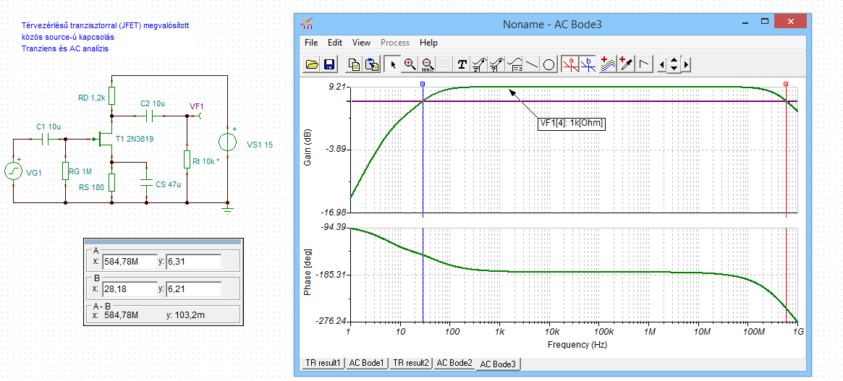
ELEKTRONIKA
JFET-es közös source-ú erősítő kapcsolás Bode diagramja
A felső törésponti frekvencia értéke: f_{f}=?
A z alsó törésponti frekvencia értéke: f_{a}=?

